Slide 1
“ВОРОНЕЖСКИЙ ГОСУДАРСТВЕННЫЙ УНИВЕРСИТЕТ” Кафедра программирования и информационных технологий
Курсовой проект:
Веб-приложение «Wish Box»
Выполнили студенты 3 курса
Агафонова М. В., Аленичев А.В., Семечев Д. А
Руководитель: Тарасов В.С.

Slide 2
Распределение обязанностей
Агафонова М.В.
Разработка Back-end
Разработка Front-end
Use-Case диаграмма
Диаграмма последовательности
Диаграмма состояния
Демо-видео проекта
Тестирование
Техническое задание
Swagger
Текст курсового проекта
Отчетный документ
Развертывание приложения на сервере
Аленичев А.В.
Разработка Back-end
Разработка Front-end
Подключение аналитики
Воронки аналитики
Диаграмма развёртывания
Диаграмма объектов
Текст курсового проекта
Семечев Д.А.
Разработка Back-end
Диаграмма классов
Диаграмма взаимодействия
Диаграмма активности
Воронки аналитики
Swagger
Текст курсового проекта
Презентация
Тестирование

Slide 3
Введение
Все любят дарить и получать подарки. В этом есть что-то магическое. Но иногда бывает так, что полученный подарок вам не нравится, да и вы уже начинаете понимать, что подарили другому человеку не самую нужную или приятную для него вещь.
В данной курсовой работе рассматривается проблема создания веб-приложения, предоставляющего пользователям возможность публиковать список желаемых ими подарков, а также возможность дарить эти самые подарки другим людям.

Slide 4
Постановка задачи
Приложение должно позволять пользователю:
создавать/редактировать/удалять своё “желание”;
отмечать подарок другого пользователя, который они хотят ему подарить, и удалять данную отметку;
подписываться через поиск по пользователям на другие профили и отписываться от получения новостей о добавлении новых желаний определённого пользователя;
оставлять комментарии к записи с желанием и удалять его;
изменять данные своего профиля, включая смену пароля.

Slide 5
Постановка задачи
Должны быть реализованы следующие компоненты системы:
база данных;
клиентская часть приложения;
серверная часть приложения.

Slide 6
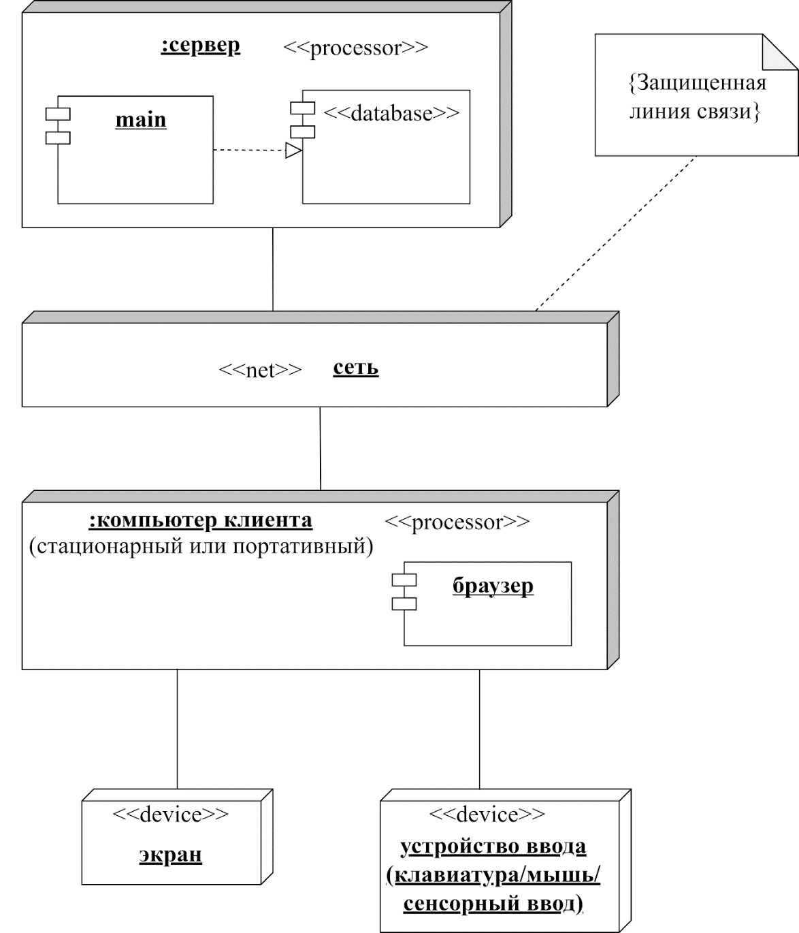
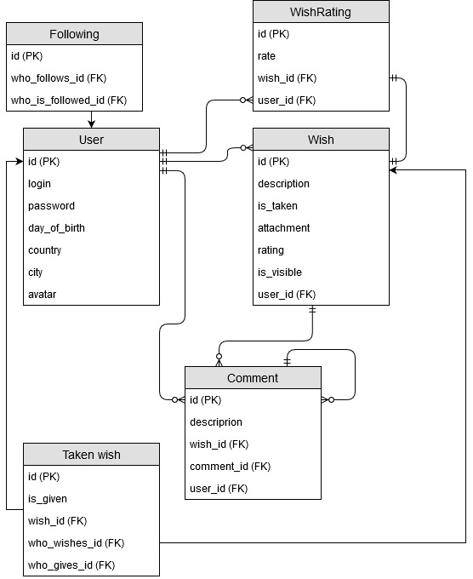
Модульная схема приложения и ER-диаграмма

Slide 7
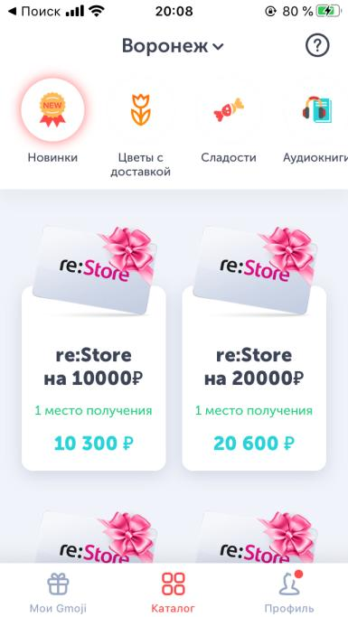
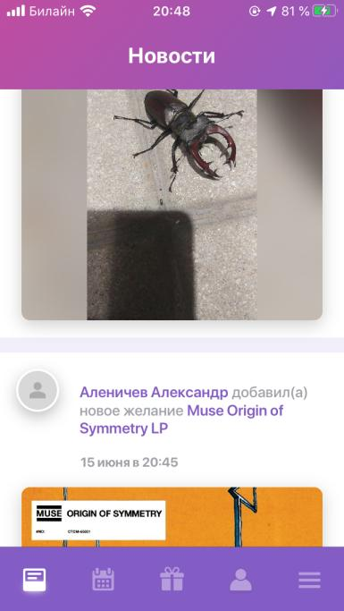
Анализ существующих решений

Slide 8
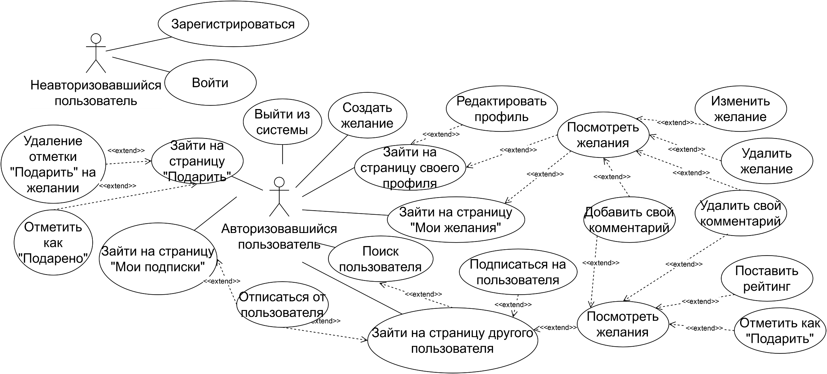
Анализ предметной области

Slide 9
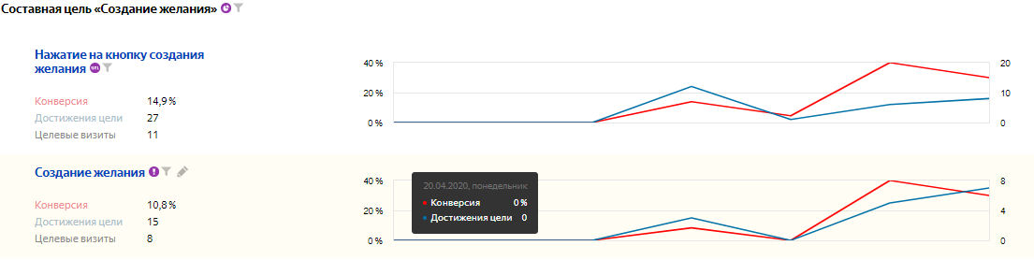
Аналитика

Slide 10



Анализ средств реализации

Slide 11
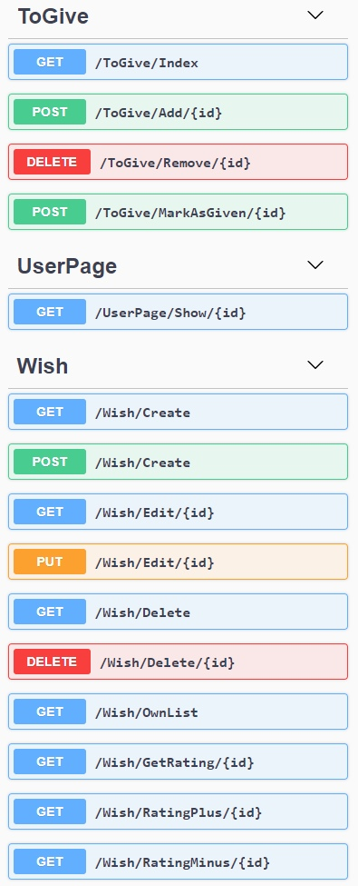
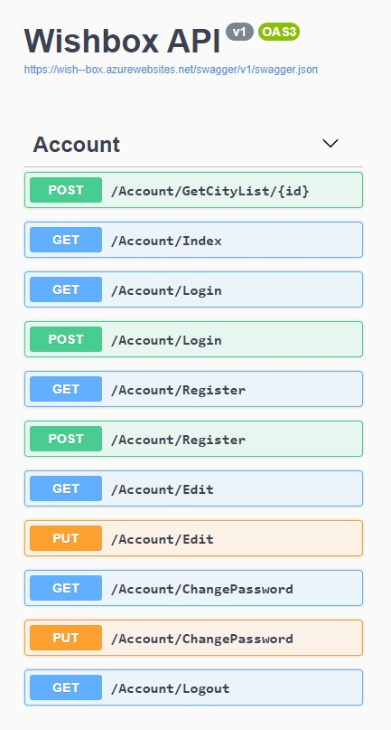
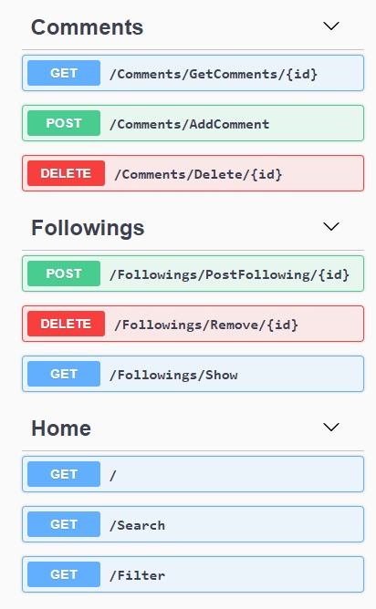
Swagger

Slide 12
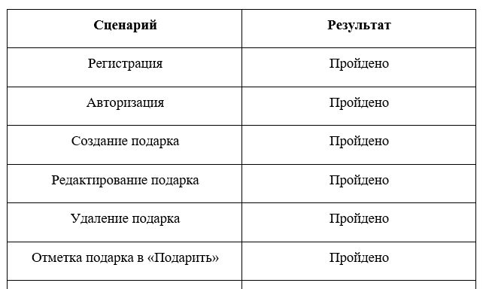
Тестирование
Дымовое тестирование (smoke testing)

Slide 13
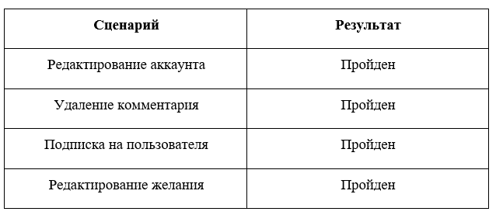
Тестирование
Модульное тестирование (unit testing)

Slide 14
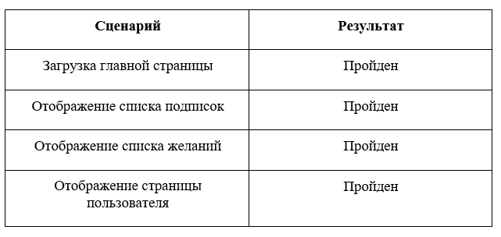
Тестирование
Интеграционное тестирование (Integration testing).

Slide 15
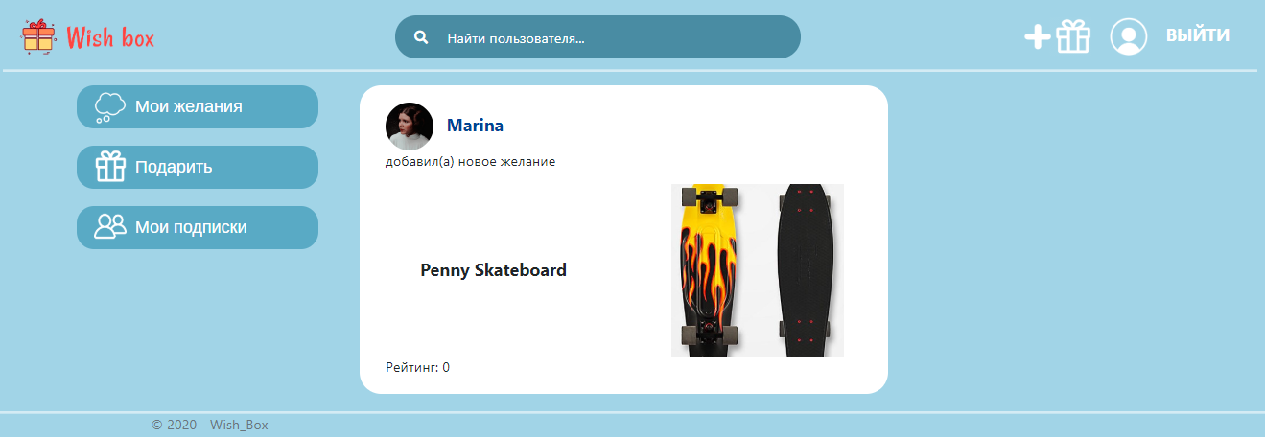
Интерфейс приложения

Slide 16
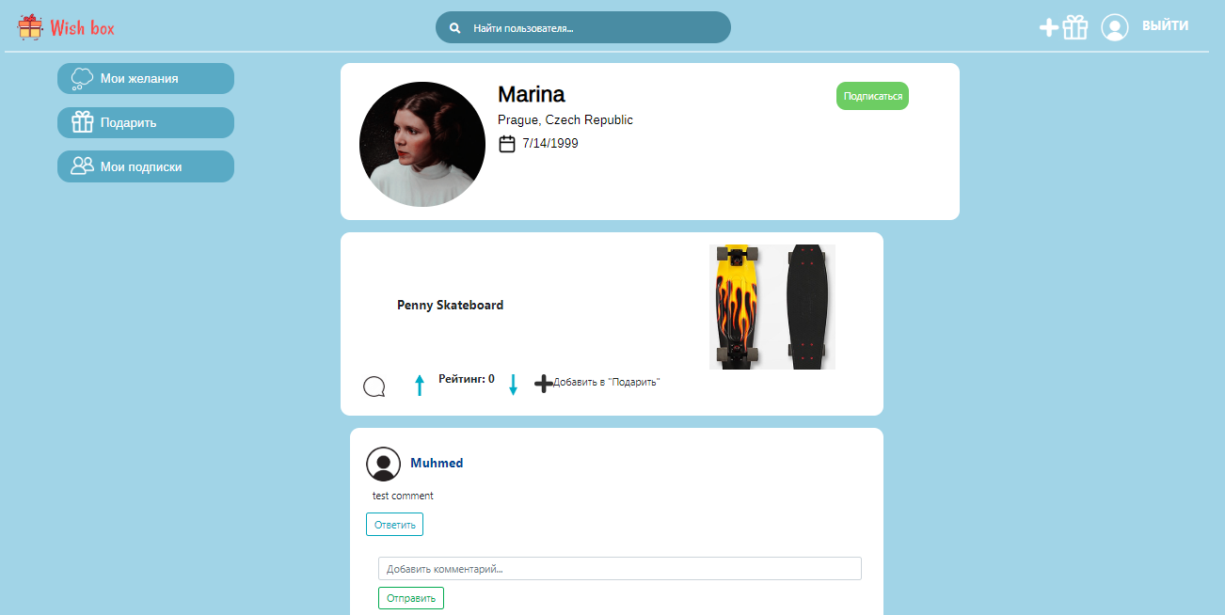
Интерфейс приложения

Slide 17
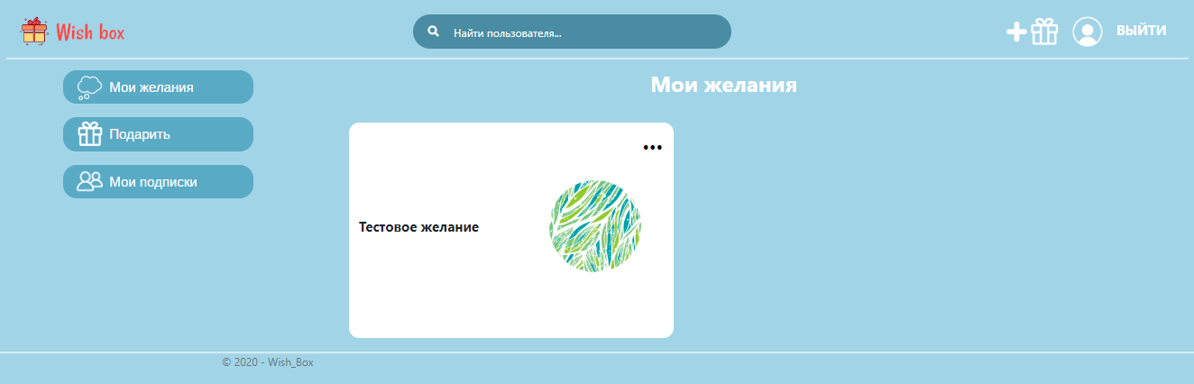
Интерфейс приложения

Slide 18
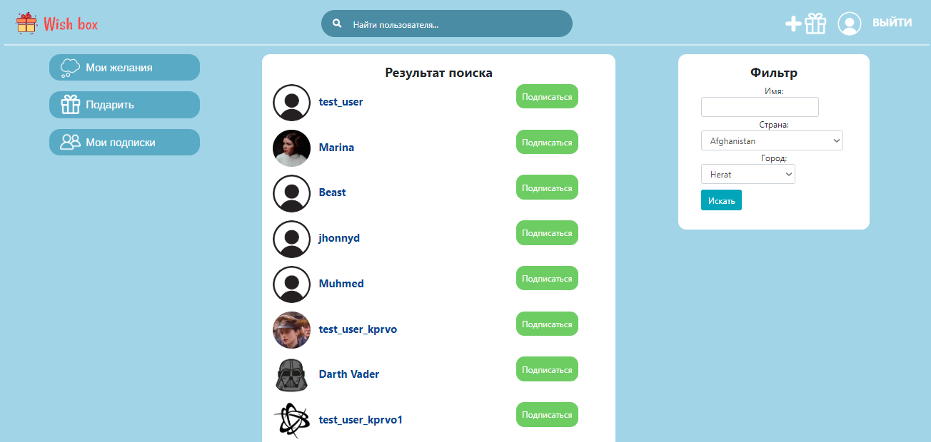
Интерфейс приложения

Slide 19
Заключение
В результате работы было сделано приложение для составления списка подарков и их отметки. Были реализованы следующие задачи:
возможность создавать, редактировать и удалять подарки;
возможность оставлять комментарии на подарке, а также удалять его;
возможность отмечать подарок другого пользователя, который они хотят ему подарить, и удалять данную отметку;
подписываться через поиск по пользователям на другие профили и отписываться от получения новостей о добавлении новых желаний определённого пользователя;
возможность изменять данные своего профиля, включая смену пароля.

Slide 20
Q&A

Slide 21
Спасибо за внимание!

